Slide 1
Alternatif Infrastruktur
Rakyat Kecil
Onno W. Purbo
onno@itb.ac.id
onno@indo.net.id

Slide 2
Fokus ..
Mendukung Transaksi Dagang Sekala Kecil.
Dukung Pengembangan Knowledge Management Bangsa.

Slide 3
Alternatif Pendekatan ..
Realistis untuk di-implementasikan secara swadaya masyarakat.
Bottom-up & tidak didanai oleh BAPPENAS apalagi utang ke IMF / WB!
Contoh gerakan offensive yang sedang terjadi dilapangan.

Slide 4
Referensi
Buku TCP/IP
Buku Teknologi Warung Internet
Penerbit PT. Elexmedia Komputindo
Toko Buku Gramedia
risa@elexmedia.co.id

Slide 5
Outline ..
Konsep e-dagang buat rakyat.
Konsep menuju masyarakat pengetahuan (knowledge based society).
Supporting teknologi Informasi sederhana

Slide 6
Perlu di Catat ..
Dana saat ini Rp. “0” dari BAPPENAS / IMF / Bank Dunia.
Masyarakat yang telah mulai terlibat
  25+ univ & lembaga pendidikan
  25+ perpustakaan
  Berbagai Pesantren
  15.000+ user Indonesia di Internet
Inisiatif Grass Root ini terus bergulir & self-finance.

Slide 7
Perlu difikirkan ..
200 juta bangsa Indonesia
80 juta-an tenaga kerja
80% tingkat pendidikan max. SD! jangan bermimpi pakai IT disini☺ ..
Hanya 1-2 juta tenaga kerja berpendidikan S1 ke atas.
Internet Indonesia hanya 250.000 user.

Slide 8
Pembatas ..
Kecil persentase user IT vs. rakyat.
Tingkat pendidikan secara umum sangat rendah – reformasi sistem pendidikan di Indonesia.

Slide 9
e-Dagang untuk Rakyat

Slide 10
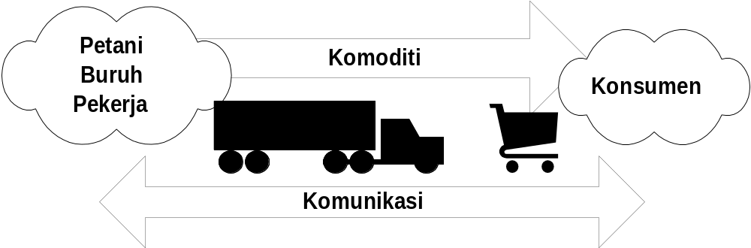
Model Rantai Dagang

Slide 11
Intisari e-Dagang ..
Transaksi = komunikasi.
Kepercayaan (trust)

Slide 12
Solusi e-Dagang
Bisnis-to-bisnis
  dominan
Bisnis-to-customer
  minoritas

Slide 13
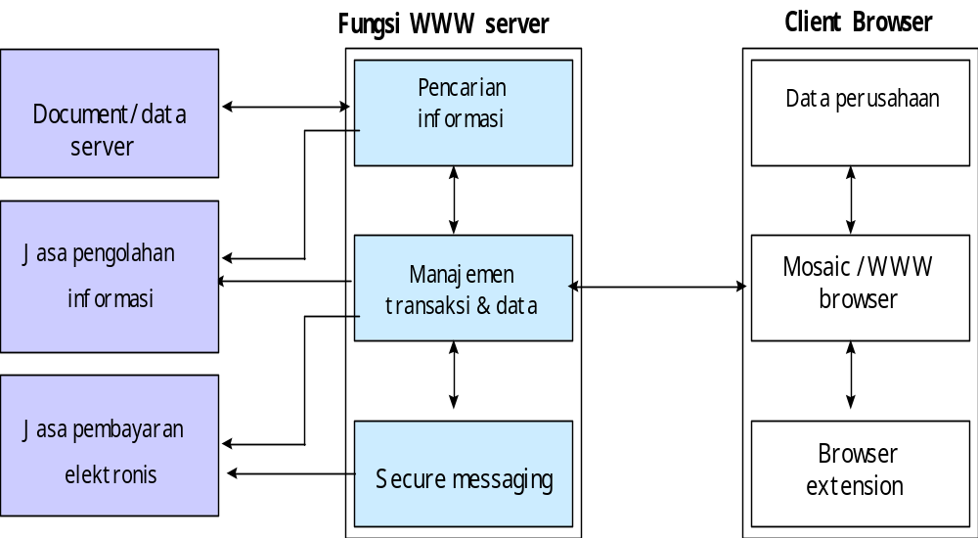
Ars. Business - Customer

Slide 14
Solusi e-Dagang sederhana
Cukup menggunakan e-mail
Bisa menggunakan WARNET!
Mailing list / e-mail
  wong-cilik@isnet.itb.ac.id

Slide 15
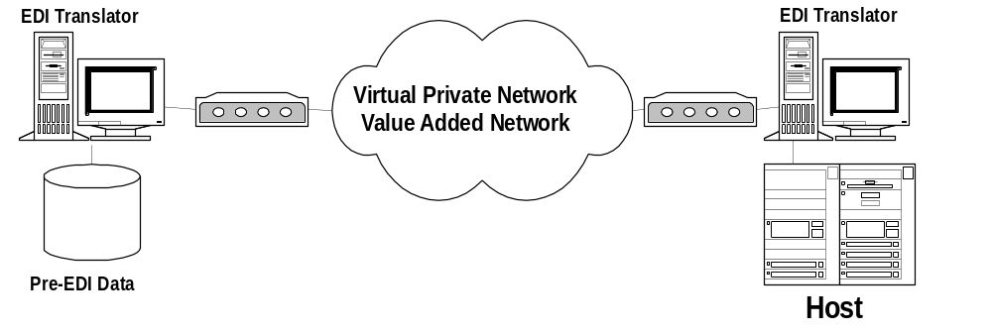
Ars. Business - Business

Slide 16
Electronic Data Interchange (EDI)
Interaksi text based melalui jaringan.
Transaksi standard dengan berbagai instansi:
  Custom.
  Bank.
  Travel.
  Pajak.
Kunci adalah database & software EDI translator.

Slide 17
To Whom EDI Can Be Used?
Banking / fund transfer / credit / debit transactions
Custom; Legal action
Airline / ticketing; Shipping / cargo
Tender / contract; Purchase order; Invoice
Job order
Medical Service
Tax; Reinsurance

Slide 18
Major cost to move to EDI
Purchase EDI software.
Contract with a VAN service provider (or Internet).
Do the data analysis needed to map information from their application systems into the EDI standard format.
Do the programming required to create a file that can interface with EDI translation software.

Slide 19
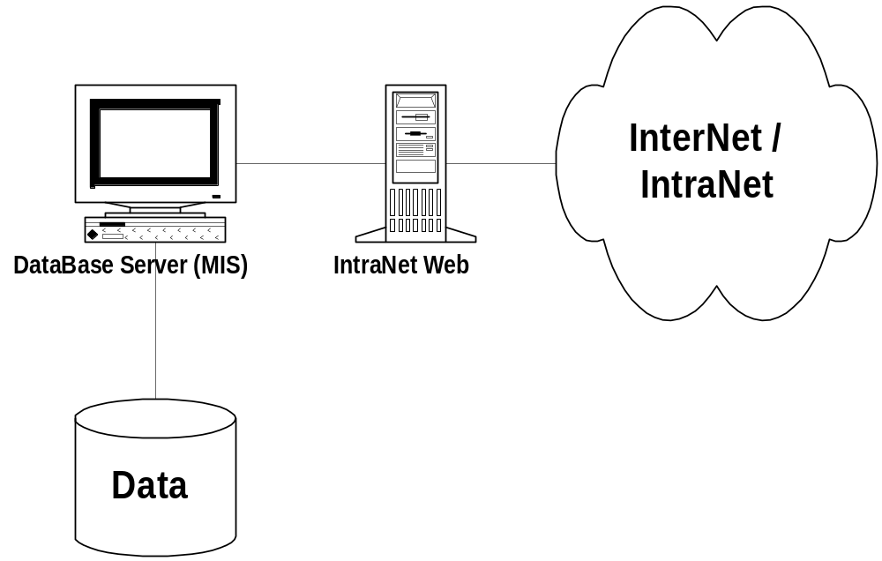
Database dibalik Web Server

Slide 20
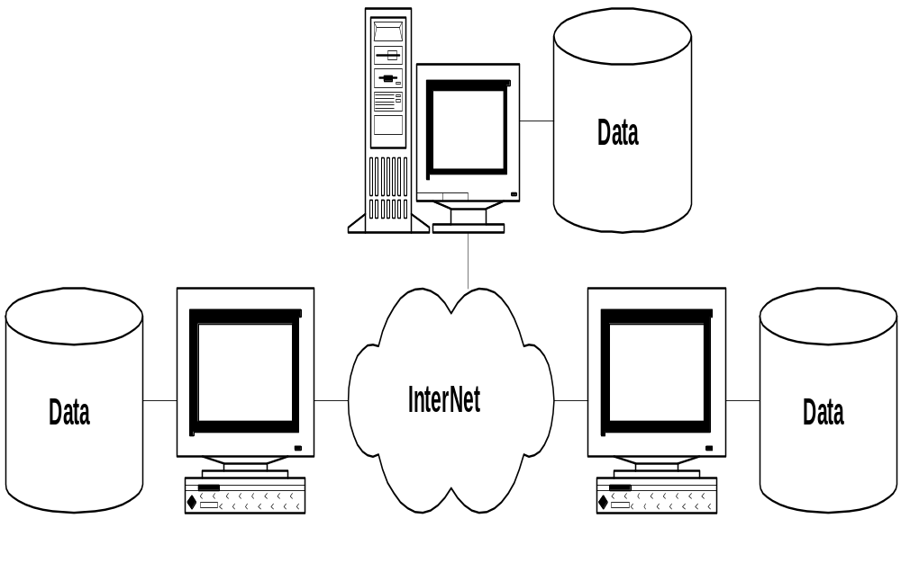
Electronic Data Interchange

Slide 21
Electronic Data Interchange

Slide 22
Electronic Data Interchange
X.21
UN/EDIFACT

Slide 23
Electronic Data Interchange

Slide 24
Electronic Data Interchange

Slide 25
Electronic Data Interchange

Slide 26
Electronic Data Interchange

Slide 27
Electronic Data Interchange

Slide 28
Electronic Data Interchange

Slide 29
Electronic Data Interchange

Slide 30
Example of EDI Message
ST*850*00001
BEG*00*SA*EDI-9966***850816
TAX*5-6777867
N1*ST*THE CORNER STORE*09*0799332120001
N3*601 FIRST STREET
N4*CROSSROADS*NY*10016
N3*900 EASY STREET
PER*PD*JOHN JONES**TE*415-744-8666
ITD*01*03*2.000***10**30
FOB*CC*****OR
DTM*002*851018
PO1*1*16000.00*LB*1.25000*QT*PN*100020167557
CTT*2*36000.00
SE*22*00001

Slide 31
Example of EDI Message
ST*850*00001
BEG*00*SA*EDI-9966***850816
TAX*5-6777867
N1*ST*THE CORNER STORE*09*0799332120001
N3*601 FIRST STREET
N4*CROSSROADS*NY*10016
N3*900 EASY STREET
PER*PD*JOHN JONES**TE*415-744-8666
ITD*01*03*2.000***10**30
FOB*CC*****OR
DTM*002*851018
PO1*1*16000.00*LB*1.25000*QT*PN*100020167557
CTT*2*36000.00
SE*22*00001
ASCII Text Message
Easy To Transport via E-mail
Easy to Transport via Internet
Easy to Protect, say
using PGP, PEM etc.

Slide 32
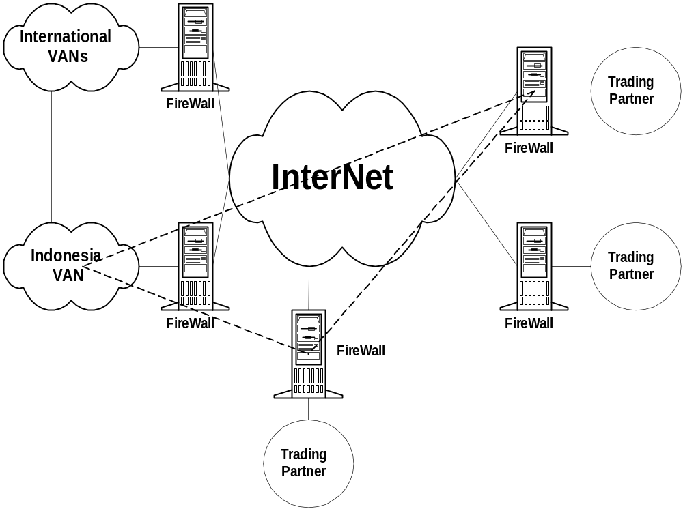

Slide 33
Allow The User to Connect To
VAN & Internet

Slide 34
Firewall To Protect

Slide 35
Tunneling &
Create ExtraNet
(Virtual VAN)

Slide 36
PGP / PEM for
Added Protection

Slide 37
Practical Implementation
W. Houser, J. Griffin & C. Hage, “Request for Comments: 1865: EDI Meets the Internet - Frequently Asked Questions about Electronic Data Interchange (EDI) on the Internet”, January 1996.

Slide 38
Solusi e-Dagang sederhana
Cukup menggunakan e-mail
Bisa menggunakan WARNET!
Mailing list / e-mail
  wong-cilik@isnet.itb.ac.id

Slide 39
Solusi e-Dagang
Transaksi = komunikasi
E-mail → effisiensi
Kita membutuhkan kemampuan kompetisi
Competitiveness → Pengetahuan

Slide 40
Kemampuan Kompetitif ..

Slide 41
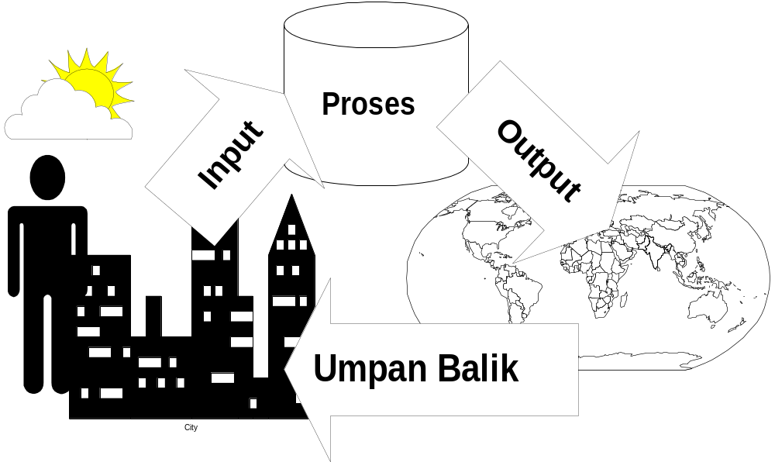
Mencari Model Sederhana ..

Slide 42
Kesimpulan Sementara
Rakyat Lambat.
Media Lambat … cocok bagi rakyat banyak?
Media Perantara
Tidak Berarti Internally Slow.
Kesempatan
  Interface Dunia Lambat
  Massa Lihat / Dengar / Baca.
  Segmentasi Pasar

Slide 43
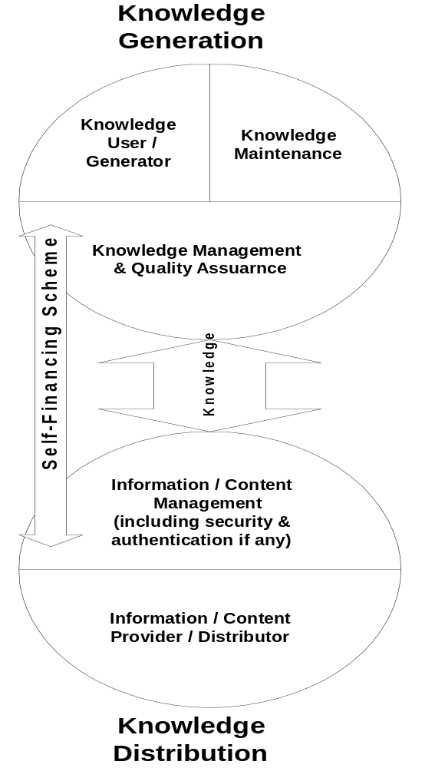
Model N21
http://n21.ac-id.net
http://www.ylti.or.id

Slide 44
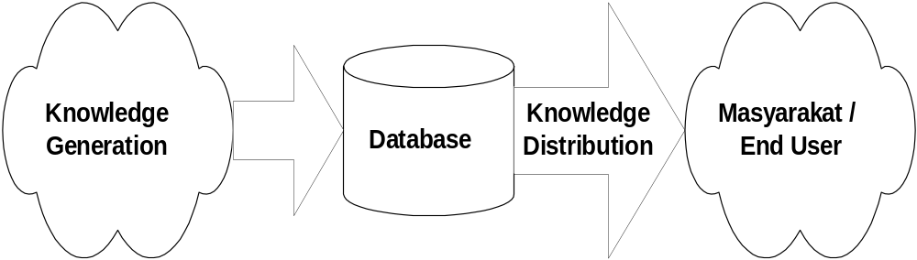
Model Sederhana

Slide 45
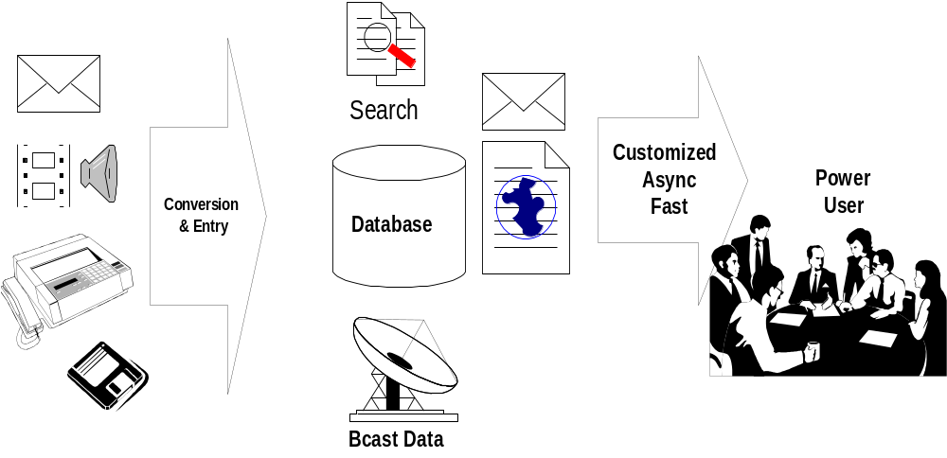
Kondisi Ideal

Slide 46
Isu Penting Kondisi Ideal
Input
  Create Knowledge
Input
  Multimedia
  Multisource

Slide 47
Isu Kondisi Ideal
Proses
  Centrallized / distributed
  Standarisasi database
  Search capability
  Content Rating (ICRA)

Slide 48
Isu Kondisi Ideal
Output
  Customized
  Asynchronous
  Cepat
  Push Technology
  E-mail?

Slide 49
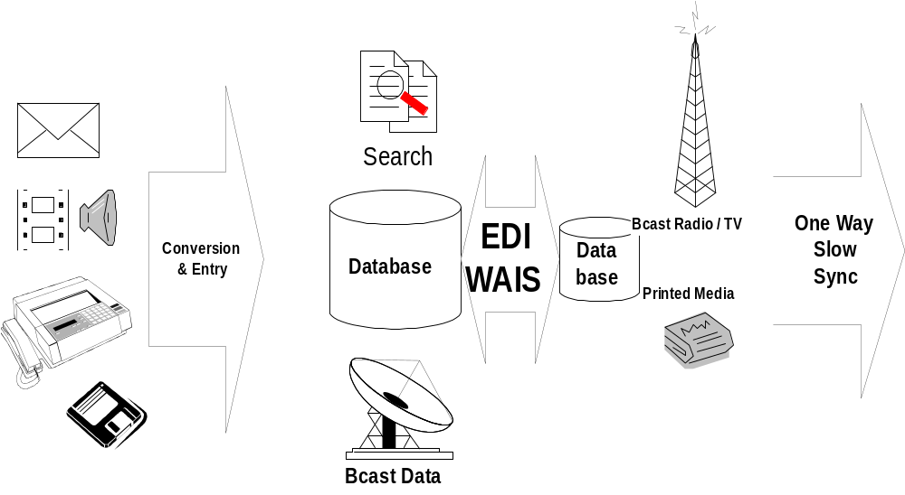
Kondisi Nyata
Perantara ke Masyarakat
Media Massa / LSM

Slide 50
Isu Kondisi Nyata
Output
  Bisnis – to – Bisnis
  Database – to – database
  Broadcast isi database.

Slide 51
Isu Kondisi Nyata
Input
  Lembaga Penelitian / Pendidikan
  Pakar
  Wartawan
  Media Massa

Slide 52
Support Technology Knowledge Management

Slide 53
Enabling Knowledge Management
Browser, Mailbox
UI
Publish, Push, Broadcast
Distribution
Search/Retrieve, Agent, Information Mining, Filters, Collaboration
Processing/Intelligence
Messaging, Middleware, Workflow, WWW/Internet, GroupWare,
Transport
Document Repository, DBMS, Data Warehouse, Legacy, Internet, Extranet
Data

Slide 54





File Load In
Spreadsheets
File servers
Applications
(Java, CORBA,
PL/SQL)
Word processing
documents
Windows clients
Presentations
Drivers
Web browsers
Video
Audio
UNIX
FTP
FTP clients
E-mail
E-mail clients
Voice mail

Slide 55
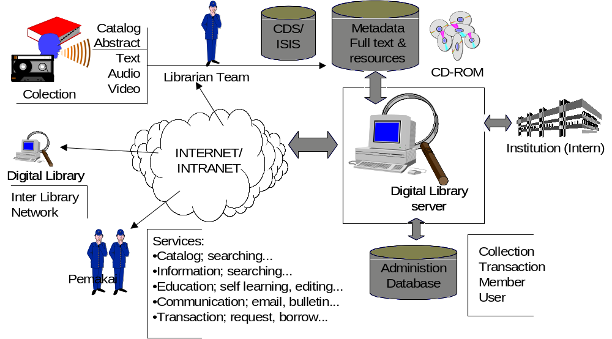
System Digital Library

Slide 56
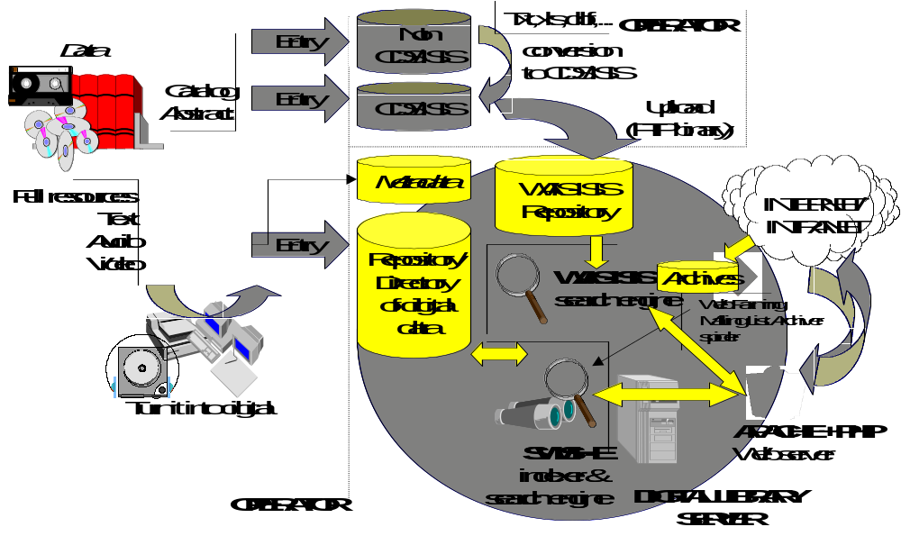
Process Element

Slide 57
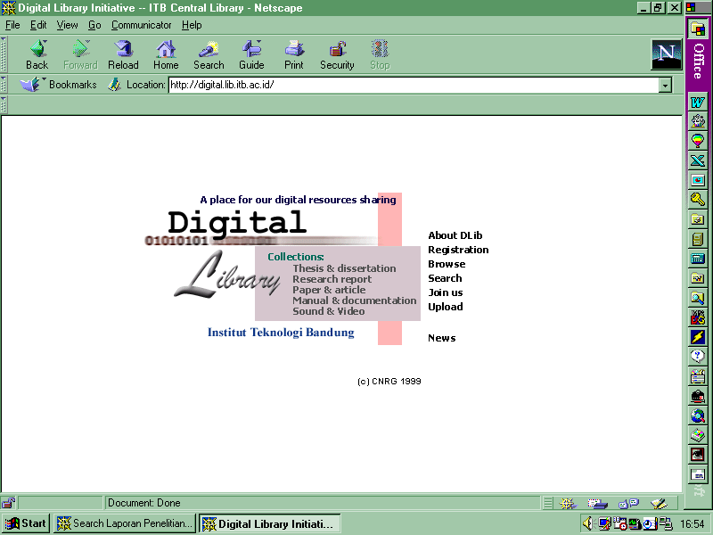

Slide 58
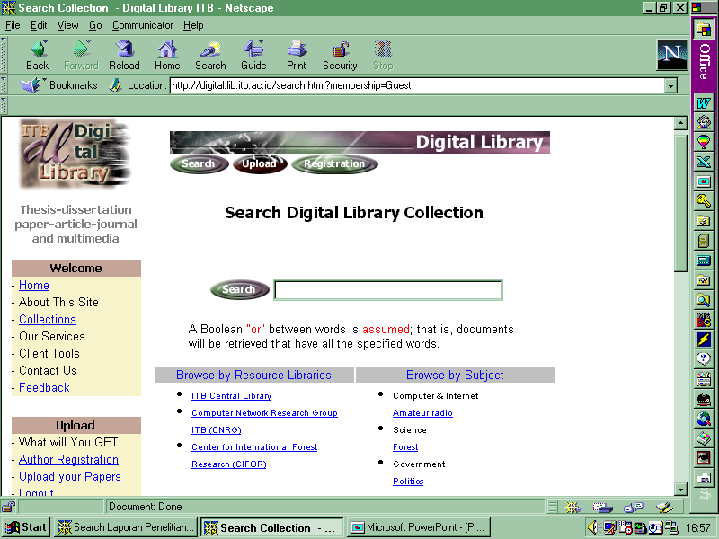

Slide 59
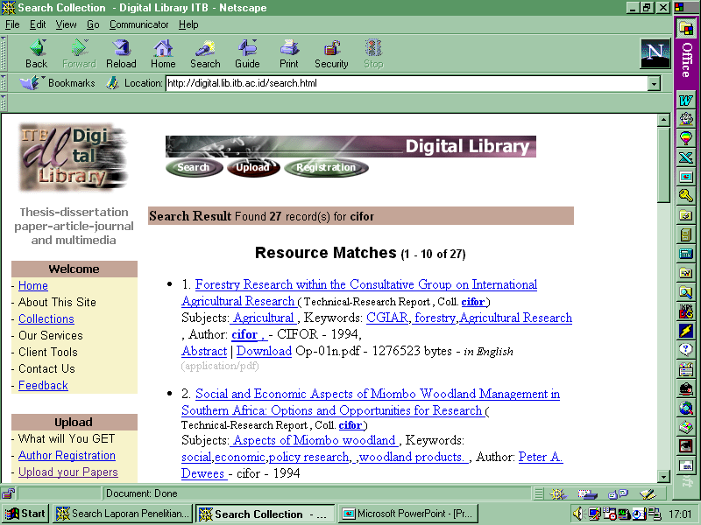

Slide 60
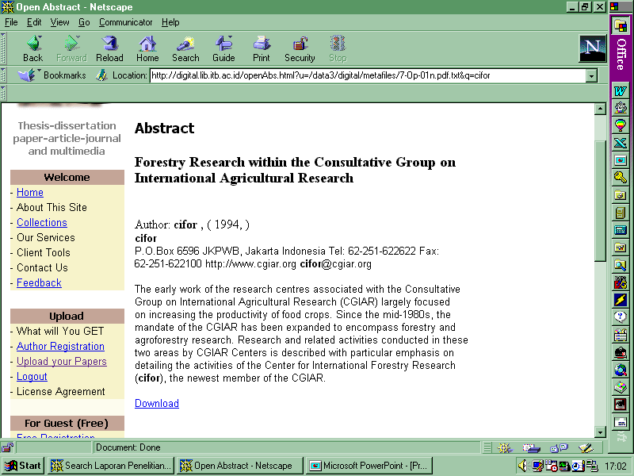

Slide 61
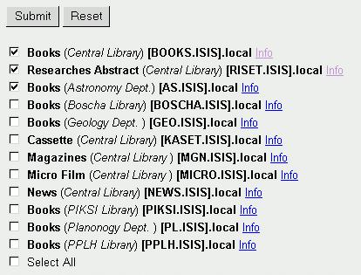
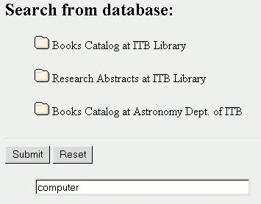
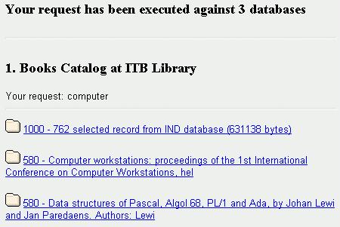
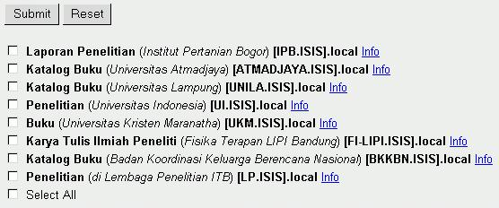

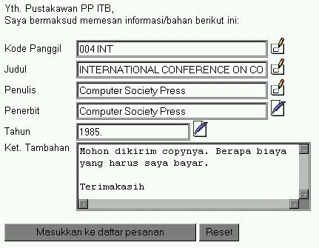
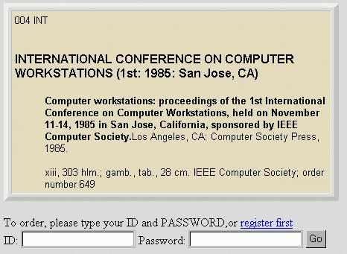
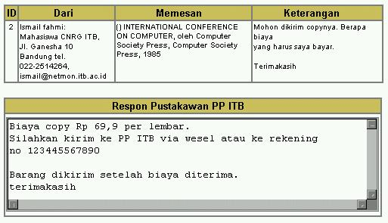
Catalog Search
Databases
collection
Select
database
Search
result
Librarian
response
Catalog
view
Ordering

Slide 62
Supporting Technology
Target end-user

Slide 63
Alternatif Teknologi
Wireless
Warung Internet
Fokus pada Warung Internet

Slide 64
Belajar Lebih Lanjut ..
Majordomo@itb.ac.id
isi berita
  subscribe (mailing-list)
  subscribe sysop-l
responds sesuai permintaan majordomo

Slide 65
Referensi Lainnya ..
Baca buku “Teknologi Warung Internet” terbitan PT. Elexmedia Komputindo.
Toko Buku Gramedia
risa@elexmedia.co.id

Slide 66
WARNET Menguntungkan?
E-mail akses paling menguntungkan.
Modal Rp. 50-an juta
Biaya Operasional Rp. 1-2 juta / bulan.
Kembali kira-kira satu tahun, dengan tingkat occupancy 25%.

Slide 67
Akses Web

Slide 68
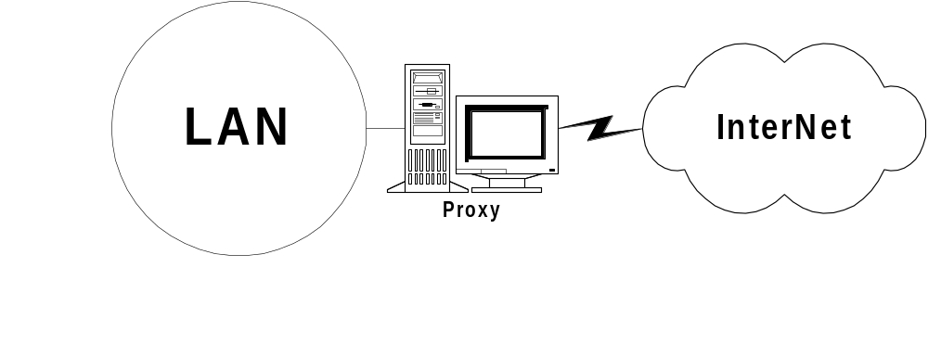
Akses Web
Windows95 + Wingate

Slide 69
Akses Web
Gateway PC
Windows95
Wingate
http://www.shareware.com
http://www.download.com

Slide 70
Konsekuensi Akses Web
Akses Web adalah komoditi mahal.
Sekitar Rp. 10.000 / jam.

Slide 71
Akses E-mail ..

Slide 72
Akses E-mail
Menggunakan FreeWeb Mail
  mail.yahoo.com
  mailcity.com
  usa.net
Menggunakan Warung Internet
Cara MAHAL untuk akses E-mail! (sekitar Rp. 500-1000 / e-mail)

Slide 73
Akses E-mail
Account dari ISP (umumnya 1 e-mail)
Share bersama account dari ISP.
Membeli beberapa account e-mail dari ISP
Mengakali satu account dengan banyak Full Name

Slide 74
Bagaimana kalau?
Satu account ke ISP ..
Mempunyai domain sendiri
  unair.ac-id.net
  smun1.ac-id.net
  smpn2-bandung.ac-id.net
  dipanegara.ac-id.net
Banyak E-mail addres dengan format
  user@host.ac-id.net

Slide 75
Bagaimana kalau?
TANPA account di ISP ..
Mempunyai domain sendiri
  unair.ac-id.net
  smun1.ac-id.net
  smpn2-bandung.ac-id.net
  dipanegara.ac-id.net
Banyak E-mail addres dengan format
  user@host.ac-id.net

Slide 76
Bagaimana kalau?
Rp. 150 / menit
Cukup 5-10 menit / hari?
Cukup Rp. 50-200.000 / bulan?
+ biaya service ETRN / DomainPOP
Catatan Asumsi:
Max. traffik 100Kb / mail

Slide 77
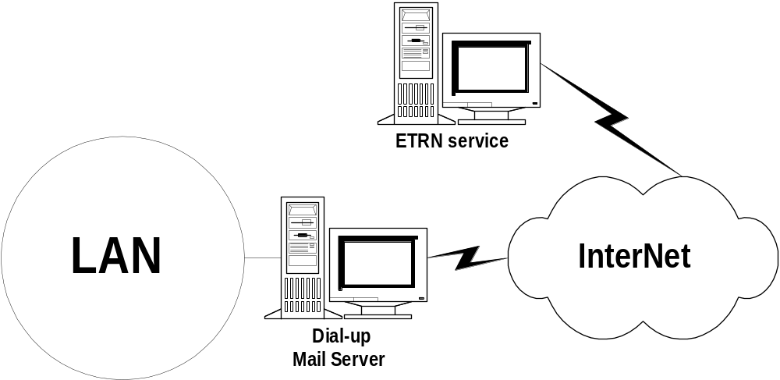
Akses E-mail
Windows95 + MDaemon

Slide 78
Tiga Alternatif
ETRN ke MX host
DomainPOP ke MX host
DomainPOP ke Satu ISP E-mail address

Slide 79
Akses E-mail
Mdaemon
  http://www.altn.com
  http://www.mdaemon.com
Gunakan command ETRN
Cari servis ETRN
  etrn.com
  etrn-host.itb.ac.id

Slide 80
Akses E-mail
Mdaemon
  http://www.altn.com
  http://www.mdaemon.com
Gunakan command DomainPOP
Cari servis forwarding Domain
  etrn-host.itb.ac.id
DomainPOP ke satu e-mail

Slide 81
Skenario DomainPOP

Slide 82
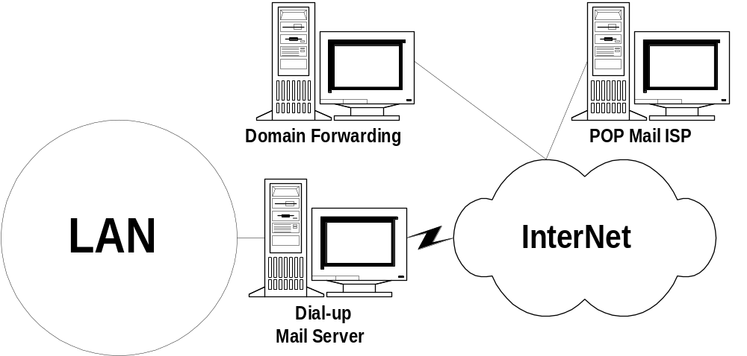
Player di Mail Servis
Tempat Forwarding E-mail
POP Mail Server di ISP
User Workstation di LAN
Mail Server
Ambil dari POPMail

Slide 83
Setup / Persiapan E-mail
Operator Setup
Domain Forwarding
Domain Forward
1 e-mail addres
Registrasi Domain
MX ke host Forwarding

Slide 84
Mail Server Dial Internet
Request
DomainPOP
mail
Dial ke ISP
Kirim Mail ke
Server Internet

Slide 85
POPMail Server kirim mail
POPMail
Kirim mail

Slide 86
User Mengambil Mail
User LAN
Ambil Mail POP3 ke
Mail Server Lokal

Slide 87
User Mengambil Mail
E-mail Software
MS Outlook Express
Eudora
Web / Internet Explorer

Slide 88
Internet Telephone
Sebagian besar rakyat Indonesia masih lebih suka menggunakan suara.
Hanya sebagian kecil yang menggunakan data / komputer.

Slide 89
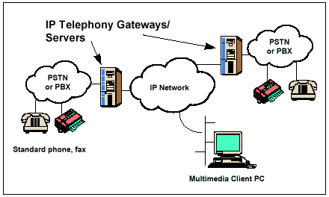
Internet Telephone

Slide 90
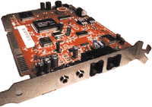
Internet PhoneJACK

Slide 91
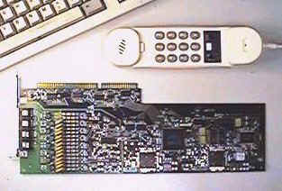
VoiceTronix (8 port)

Slide 92
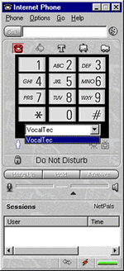
Dialer

Slide 93
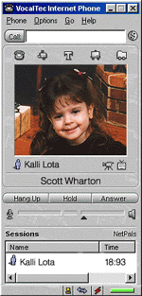
Video Conference

Slide 94
Keuntungan VoIP
Investasi WARNET+
Invest Card DSP ~US$150 / kanal.
Estimasi ke US biaya / menit
  US$0.13 + Rp. 75 + Rp. 75
Estimasi ke US biaya SLI 001
  Rp. 8300 / menit

Slide 95
Summary
Transaksi e-Dagang → e-mail cukup?
Knowledge Management → Competitiveness
Teknologi Pendukung
  Warung Internet.
  Internet Telephony
  Menguntungkan & Mudah Balik Modal (kurang dari satu tahun).

